Slide 1
Архітектура
Презентацію підготувала
учениця 6(10) класу
Фонтанського НВК
“ЗОШ І-ІІІ ступенів-гімназія”
Чечет Аліна
Вчитель: Чаплинська О.В.

Slide 2
Раціоналі́зм (від лат. ratio — розум) — філософська точка зору, яка наголошує першість і компетентність розуму (логічного ходу міркування) в пошуках правди; це прагнення знайти раціональні начала в образному аспекті архітектури, максимально освоїти досягнення сучасної науки і техніки;

Slide 3


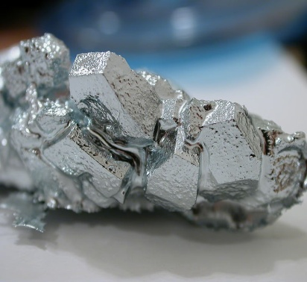
Конструктиві́зм (від лат. constructio — побудова) — авангардистський метод (стиль, напрямок) в образотворчому мистецтві, архітектурі, художньому конструюванні, літературі, фотографії, оформлювальні на декоративно-прикладному мистецтві, що отримав розвиток в 1920 — початку 1930 років. спроба створити життєвий простір за допомогою нової техніки, її логічних доцільних конструкцій, а також естетичних якостей таких матеріалів, як метал, дерево, скло.

Slide 4
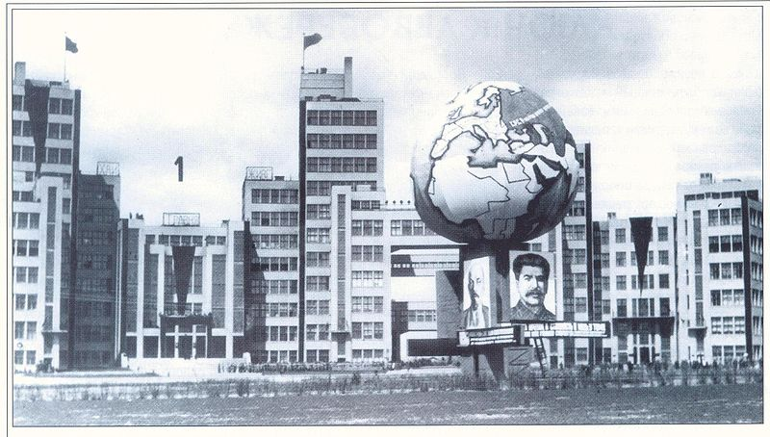

Slide 5
